Slide 1
认识比
春江中心小学 王红

Slide 2
.
5
5 8=
.
____
____
8

Slide 3
妈妈早晨准备了2杯果汁和3杯牛奶。果汁和牛奶的杯数之间有什么关系？
学习要求：
想一想：果汁和牛奶的杯数之间有怎样的关系？
写一写：可以用图形、线段、算式或文字来表示两者之间的关系。
说一说：小组内交流你的想法。

Slide 4
走一段900米长的山路，小军用了15分钟，小伟用了20分钟。你能分别算出他们的速度吗？
小军的速度：
小伟的速度：
路程÷时间=速度

Slide 5
两个数相除的关系可以怎样表示？
小军走的路程与时间的比是900∶15
果汁与牛奶的杯数比是2∶3
牛奶与果汁的杯数比是3∶2
2∶3=2÷3=
3∶2=3÷2=
小伟走的路程与时间的比是900∶20
2
__
3
900∶15=900÷15=60
900∶20=900÷20=45
3
__
2

Slide 6
5
( )
5
8
5∶8 ＝ ( )÷( )＝
( )
8
联系
比 | 前项 | ：比号 | 后项 | 比值
除法
被除数
÷除号
除数
商
分数
分 子
—分数线
分母
分数值

Slide 7
1.小华家养了10只鸡，9只鸭。
（1）鸡和鸭只数的比是（ ），比值是（ ）。
（2）鸭和鸡只数的比是（ ），比值是（ ）。
2.张祥买3本笔记本用了10.5元，笔记本的总价和数量的比是（ ），比值是（ ）。
3.11÷6=（ ）∶（ ）=
10
10∶9
9
9
9∶10
10
10.5∶3
3.5
( )
11
11
6
( )
6

Slide 8
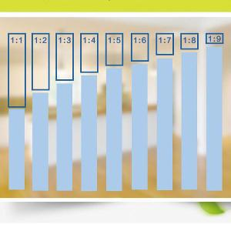
生活中的比：想想生活中哪里会用到比呢？
1:4

Slide 9
黄金比的比值约等于0.618。把黄金比应用于造型艺术，可以给人以最美的感觉。因此，黄金比在日常生活中有着广泛的应用。
身高
腿长

Slide 10
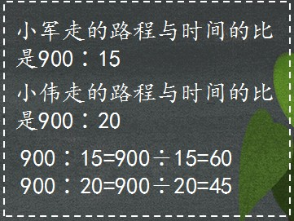
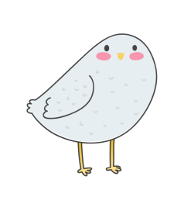
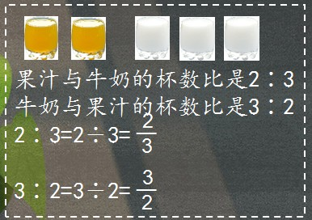
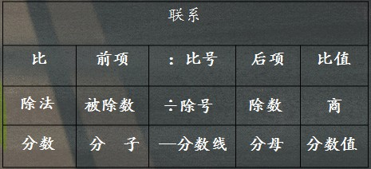
回顾反思：本节课你有什么收获？

